Slide 1
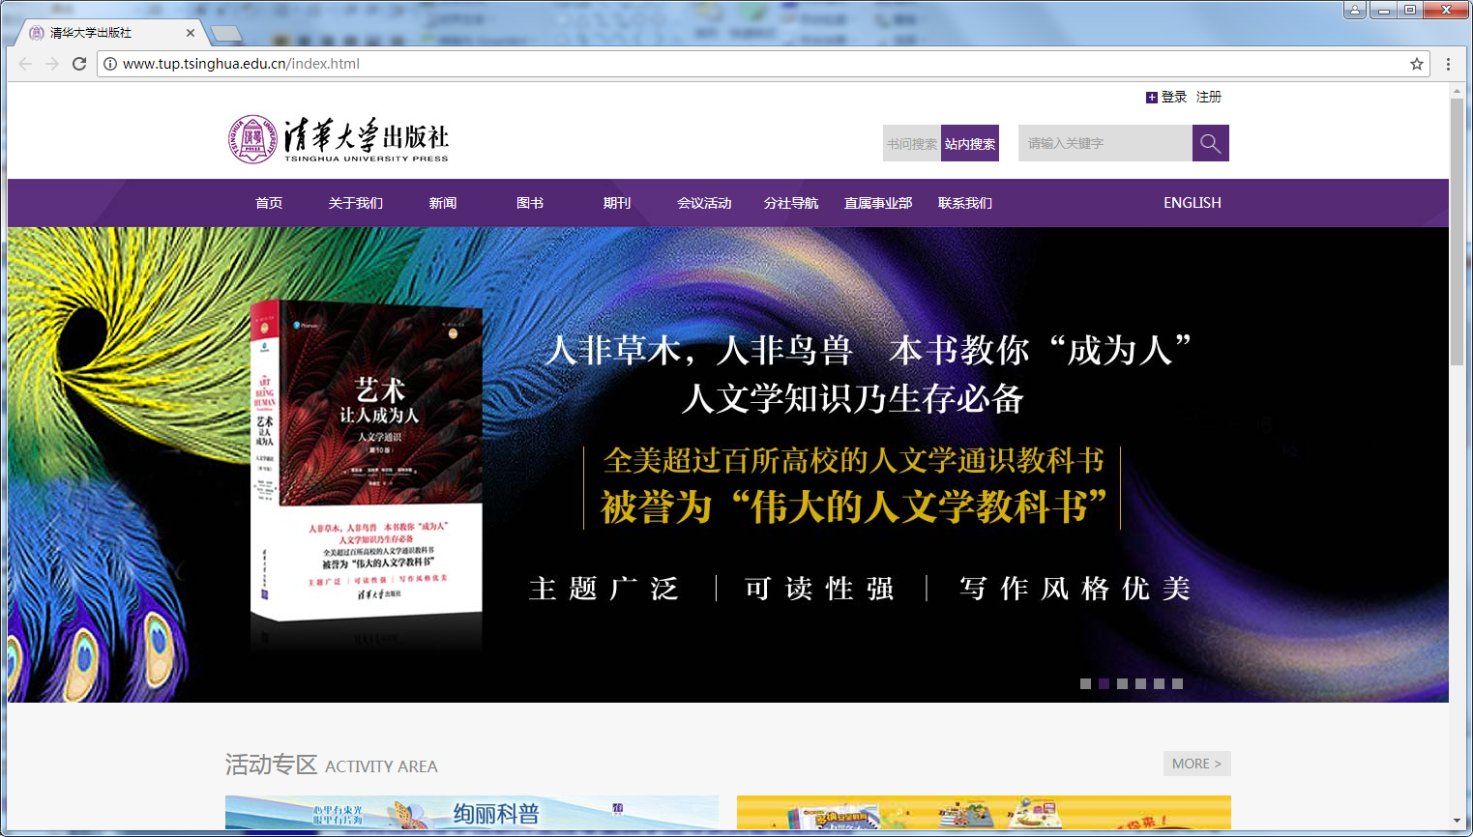
第10章 CSS+DIV页面布局
头部
导航
大图轮播
其它DIV

Slide 2
本章学习目标
Web 前端开发工程师应掌握以下内容：
熟练地使用DIV标记的CSS各类属性。
掌握CSS定义与引用方法，学会使用外部样式表定义页面样式。
熟悉各类常见的页面布局类型，能够写出相应的DIV结构及CSS规则。
学会使用DIV+CSS进行页面布局，能够编写HTML代码和CSS文件。

Slide 3
10.1 页面布局设计
现在所有的主流的、大型的IT企业的网站布局几乎都采用DIV、CSS技术，有些甚至采用DIV、CSS、表格混合进行页面布局。此类页面布局能够实现页面内容与表现的分离，提高网站访问速度、改善了用户的体验。通过DIV+CSS实现页面元素精准控制，网站风格、代码维护与更新变得十分容易，甚至是页面的布局结构都可以通过修改CSS属性来重新定位。
CSS布局的步骤大致为：首先整体上对页面进行分块，接着按照分块设计使用div标记，并理清div标记的嵌套和层叠关系，然后对各div标记进行CSS定位，最后在各个分块中添加相应的内容。

Slide 4
10.1.1 “三行模式”或“三列模式”
此模式特点是把整个页面水平、垂直分成三个区域，其中“三行模式”将页面头部、主体及页脚三部分；“三列模式”将页面分成左、中、右三个部分。分别进行DIV分区设计，写出DIV结构代码和CSS样式文件。

Slide 5
10.1.2 “三行二列”、“三行三列”模式
此模式特点是先将整个页面水平分成三个区域，再将中间区域分成两列或三列。分别进行DIV分区设计，写出DIV结构代码和CSS样式文件。

Slide 6
10.1.3 多行多列复杂模式
中央人民政府、中关村在线、淘宝网、腾讯、网易、新浪、搜狐、人民网等采用“多行三列模式”。公安部、财政部、阿里巴巴、网上超市1号店、去哪儿网、赶集网等网站采用“多行四列模式”。
分别进行DIV
分区设计，写
出DIV结构代
码和CSS样式
文件。

Slide 7
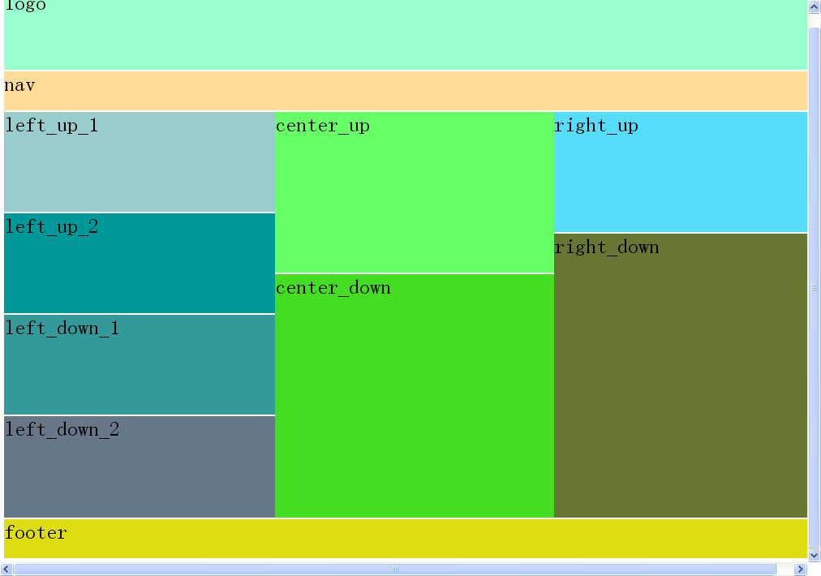
多行三列模式页面布局案例
设计步骤：1、写出DIV结构； 2、编写CSS文件

Slide 8
多行三列模式页面布局案例代码-DIV
<!-- edu_10_1_5.html -->
<!doctype html>
<html lang="en">
<head>
<meta charset="UTF-8">
<meta name="Generator" content="EditPlus®">
<meta name="Author" content="">
<meta name="Keywords" content="">
<meta name="Description" content="">
<title>多行三行模式布局</title>
<link rel="stylesheet" href="layout5.css" type="text/css">
</head>
<body>
<div id="container" class="">
<div id="header" class="">
<div id="logo" class="">logo</div>
<div id="nav" class="">nav</div>
</div>
<div id="main" class="">
<div id="left" class="">

Slide 9
多行三列模式页面布局案例代码-DIV
<div id="left_up_1" class="">left_up_1</div>
<div id="left_up_2" class="">left_up_2</div>
<div id="left_down_1" class="">left_down_1</div>
<div id="left_down_2" class="">left_down_2</div>
</div>
<div id="center" class="">
<div id="center_up" class="">center_up</div>
<div id="center_down" class="">center_down</div> </div>
<div id="right" class="">
<div id="right_up" class="">right_up</div>
<div id="right_down" class="">right_down</div>
</div></div>
<div id="footer" class="">footer</div>
</div> </body>
</html>
/* layout5.css */
*{font-size:26px;margin:0 auto;padding:0px;}
#container{width:100%;height:700px;margin:5px;}
#header{width:100%;height:150px;}
#logo{background:#99ffcc;width:100%;height:98px;
border-bottom:2px solid #FFFFFF;}

Slide 10
多行三列模式页面布局案例代码-CSS
#nav{background:#FFDD99;width:100%;height:48px;
border-bottom:2px solid #FFFFFF;}
#main{width:100%;height:500px;}
#left{width:33%;height:100%;float:left;}
#left_up_1{background:#99cccc;width:100%;height:123px;
border-bottom:2px solid #FFFFFF;}
#left_up_2{background:#009999;width:100%;height:123px;
border-bottom:2px solid #FFFFFF;}
#left_down_1{background:#339999;width:100%;height:123px;
border-bottom:2px solid #FFFFFF;}
#left_down_2{background:#667788;width:100%;height:125px;}
#center{width:34%;height:100%;float:left;}
#center_up{background:#66ff66;width:100%;height:198px;
border-bottom:2px solid #FFFFFF;}
#center_down{background:#45DD22;width:100%;height:300px;}
#right{width:33%;height:100%;float:left;}
#right_up{background:#55DDFB;width:100%;height:148px;
border-bottom:2px solid #FFFFFF;}
#right_down{background:#667733;width:100%;height:350px;}
#footer{border-top:2px solid #FFFFFF;
background:#DDDD11;width:100%;height:48px;}

Slide 11
10.2 导航菜单设计
导航菜单是网站重要的组成部分。导航菜单的设计关系着网站的可用性和用户体验，有吸引力的导航能够吸引用户去浏览更多的网站内容。设计一个优秀的页面导航菜单会给网站增色不少。
网站菜单表现形式丰富多样。从菜单层次上看，可分为一级、二级和多级菜单。从排列方式上看，可分为水平导航、垂直导航菜单。从技术实现角度上看，导航菜单通常采用无序列表、表格、超链接和样式表相结合的方法来实现，也可以使用如CSS3 Menu、jQuery等第三方插件等技术来实现。

Slide 12
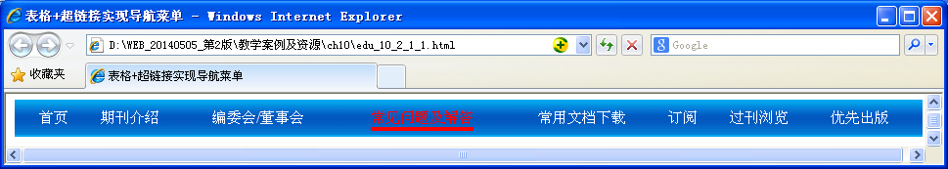
10.2.1 一级水平导航菜单
1、采用“表格+超链接”来设计
使用表格布局设计一级导航菜单非常容易而且布局均匀，根据导航栏目数量确定表格的列数。采用1行10列表格，第1、第10单元格插入空格，留出左右边空白，其余单元格内插入超链接即可实现。参考案例edu_10_2_1_1.html

Slide 13
10.2.1 一级水平导航菜单
2、采用“无序列表+超链接”来设计
采用无序列表设计“一级水平导航菜单”需要做两件事：1）要去掉列表项前面的符号。2）将垂直显示的列表项转换成水平显示。参考案例edu_10_2_1_2.html。
<div class="navwrap">
<ul>
<li><a href="/">首页</a></li>
<li><a href="/html/intro.html">期刊介绍</a></li>
<li><a href="/html/editorial_board.html">编委会/董事会</a></li>
<li><a href="/html/faq.html">常见问题及解答</a></li>
<li><a href="/html/downloads.html">常用文档下载</a></li>
<li><a href="/html/subscribe.html">订阅</a></li>
<li><a href="/article/01-index.html">过刊浏览</a></li>
<li><a href="/article/02-index.html">优先出版</a></li>
</ul>
</div>

Slide 14
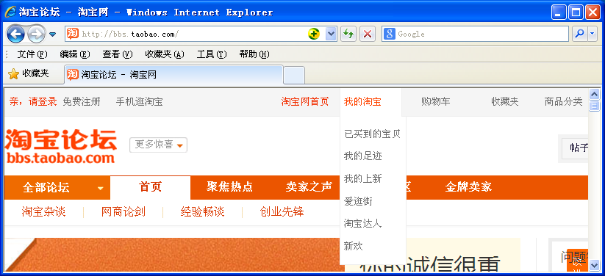
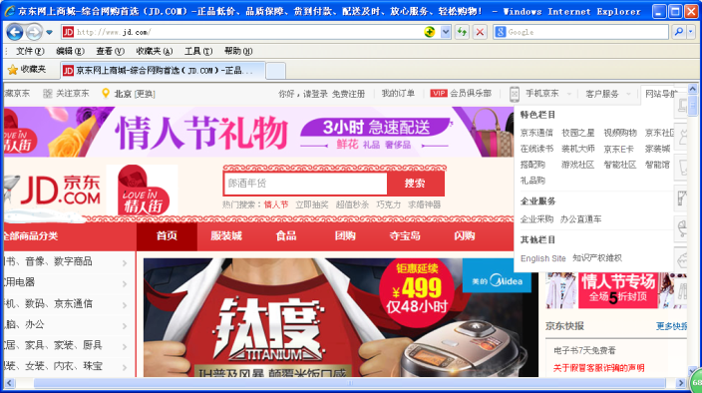
10.2.2 二级水平导航菜单
商业网站上导航菜单一般有多种表现形式，分别是一级导航菜单、二级导航菜单、多种形式并存的导航菜单。例如“淘宝论坛”（http://bbs.taobao.com/）、“京东网上商场”（http://www.jd.com/）主页就是采用多种形式并存的菜单的网站案例。只是多级导航菜单的实现技术与二级导航菜单类似。

Slide 15
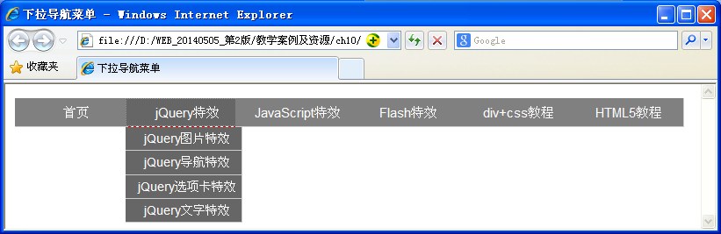
10.2.2 二级水平导航菜单
1、下拉导航菜单
借助于JavaScript设计网站下拉菜单的案例比较多见，而采用纯CSS设计网站下拉菜单需要对样式进行详细的定义才能实现。需考虑不同浏览器之间的兼容性。
采用<ul></ul>、<li></li>、<a></a>等标记和CSS样式定义来实现一个简单的二级下拉菜单的设计过程。

Slide 16
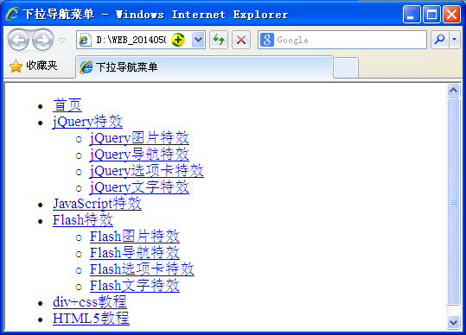
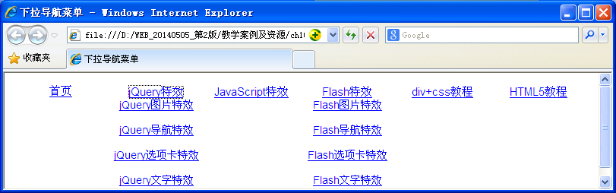
10.2.2 二级水平导航菜单
具体设计步骤如下：
1）首先编写下拉菜单的HTML代码，链入外部样式表,代码如下所示。
2）逐步设置样式，让菜单越来越美。依次设置ul、li、a等的样式。具体代码参照edu_10_2_6.html。

Slide 17
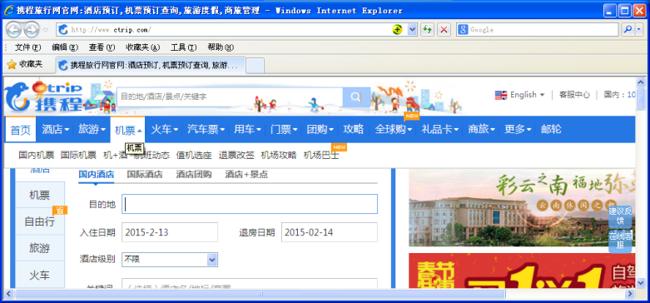
10.2.2 二级水平导航菜单
2、横向二级导航菜单
所谓横向二级导航菜单，即一层主菜单是水平排列、二层子菜单也是水平排列，各占一行，其中二层子菜单可能会占多行，取决于子菜单的数量。如携程旅行网官网 http://www.ctrip.com/ 。

Slide 18
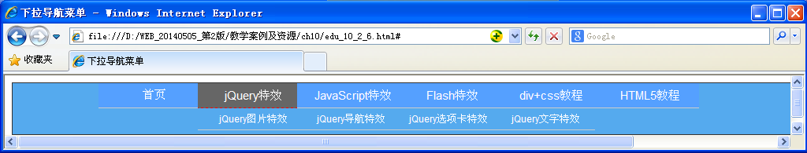
横向二级导航菜单案例
采用纯CSS打造横向二级导航菜单，需要对HTML中的div、ul、li、a等标记进行样式定义，并应用样式。在设计下拉菜单的基础上，很容易实现横向二级导航菜单，如下图所示。
代码参考edu_10_2_7.html和level2_menu.css两个体文件。

Slide 19
10.3 综合实例
以“中国出版协会”(http://www.pac.org.cn/)网站的导航菜单为例，详细讲解网站页面构建的过程，效果如图10-3-1所示。
中国出版协会网站中二级导航菜单是采用DIV+CSS+jQuery技术实现的，此处改用DIV+CSS技术来实现，在实现过程中将所有超链接的href属性设置为“#”，并对原网站进行简化，只设计网站的头部、导航区域、新闻图像显示区域、底部版权区域等，省略了其他区域的信息的设计。

Slide 20
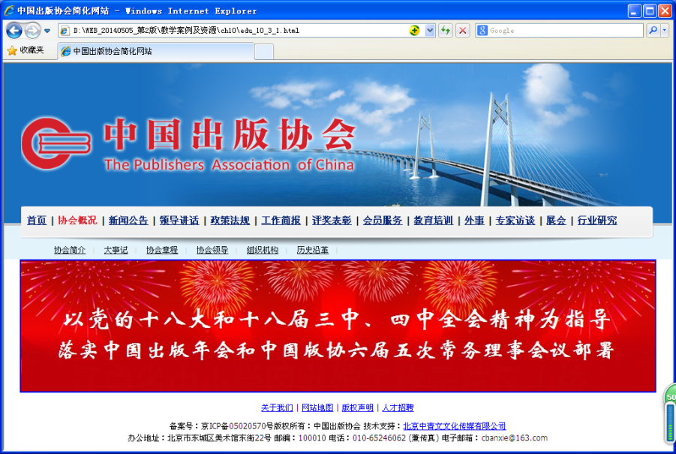
综合实例-页面DIV设计
.logo
.nav_wrap
#nav
.changeDiv
.footer

Slide 21
综合实例-DIV布局
1、网站页面div布局设计
<div class="body-top">
<div class="header">
<div class="logo">
<div id="nav_wrap" >
<div id="nav"> nav </div>
</div>
</div>
</div>
</div>
<div class="changeDiv">changeDiv</div>
<div class="footer">footer</div>

Slide 22
综合实例-导航菜单
2.导航菜单结构设计
<ul class="clearfix">
<li><a href="">首页</a>|</li> <!-- 一级导航 -->
<li><span class="v"><a href="#">协会概况</a> <!-- 一级导航 -->
<div>
<a href="#">协会简介</a> <!-- 二级导航 -->
<a href="#">大事记</a> <!-- 二级导航 -->
<a href="#">协会章程</a> <!-- 二级导航 -->
<a href="#">协会领导</a> <!-- 二级导航 -->
<a href="#">组织机构</a> <!-- 二级导航 -->
<a href="#">历史沿革</a> <!-- 二级导航 -->
</div>
</li>
<li><a href="">新闻公告</a>|</li> <!-- 一级导航 -->
...
<ul>

Slide 23
综合实例-代码设计
3、网站页面代码设计
代码参考案例edu_10_3_1.hmtl
4、对象的显示与隐藏CSS规则设计
1）display显示属性
2）visibility可视属性
5、定义pac.css文件。
代码参考CSS样式文件pac.css。

Slide 24
本章小结
本章主要分析了常见的网站页面布局模式，给出每类模式的DIV结构设计和CSS文件编写方法。
通过图层div合理地嵌套帮助初学者建立页面布局的概念，掌握常用页面布局结构编程方法。学会运用CSS样式文件来定义特定对象的样式，使所设计的网站页面能够尽量美观、漂亮，增加用户的体验。
在进行样式定义时候，最好能够学会使用浏览器兼容性测试工具来检查自己所编写的CSS规则，实现在不同浏览器上显示相同的页面效果。

Slide 25
练习与实验
作业：
完成本章练习与实验

